Slide 1

MaXx
Bestes Spiel

Slide 2
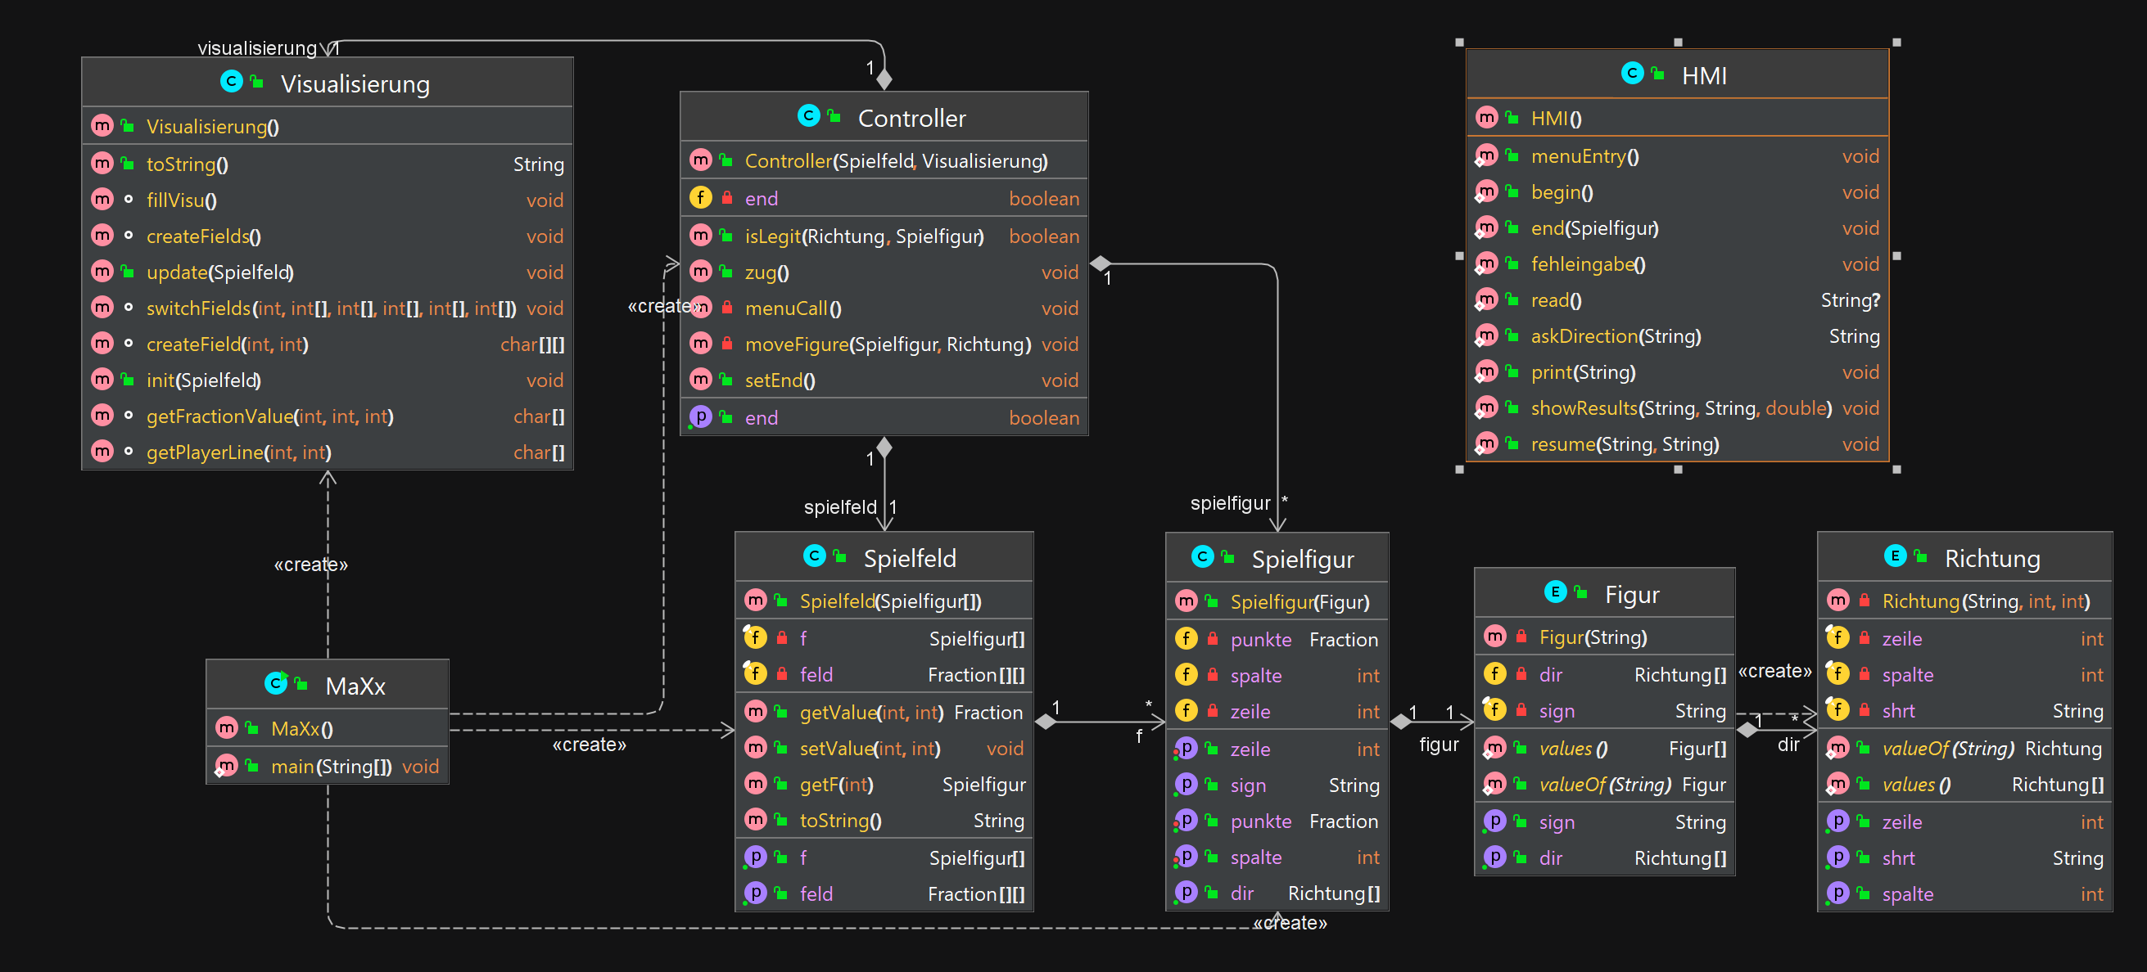
Klassendiagramm

Slide 3
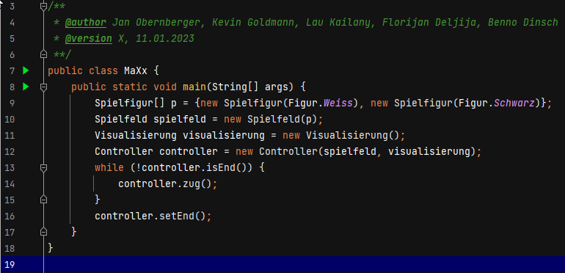
Main Methode

Slide 4
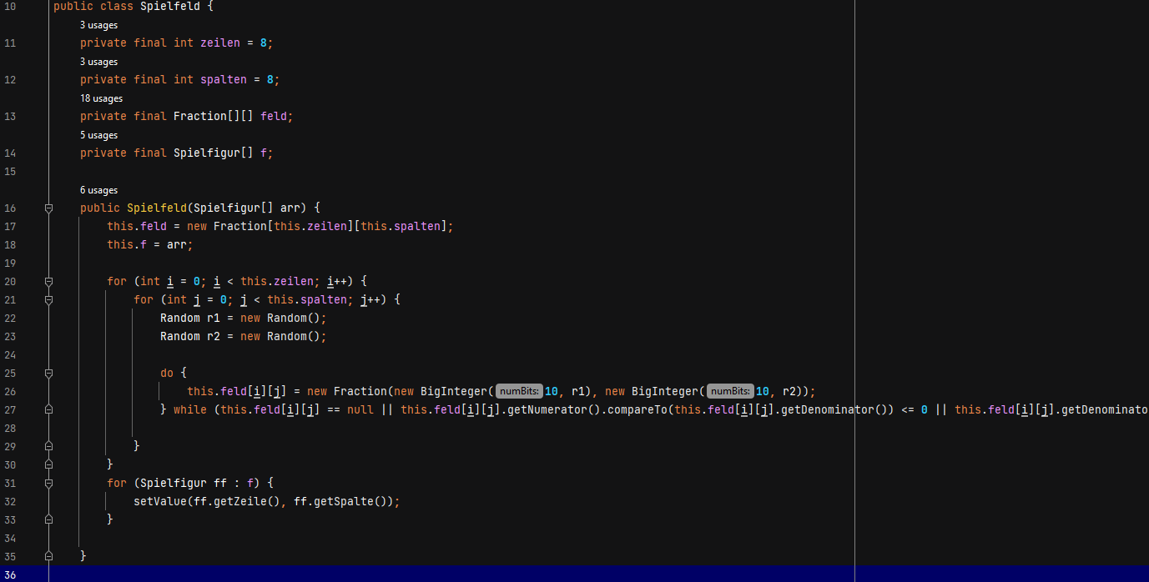
Klasse Spielfeld – Instanzvariablen & Konstruktor

Slide 5

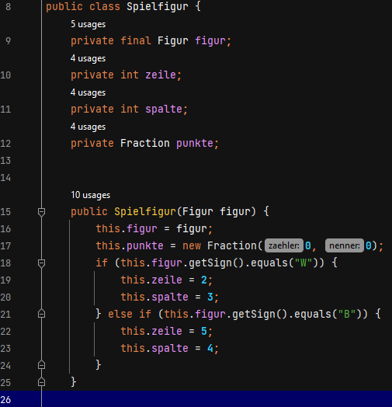
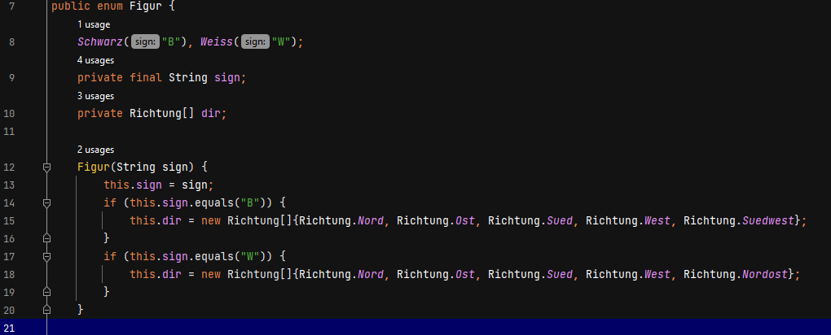
Enums Richtung & Figur, Klasse Spielfigur

Slide 6
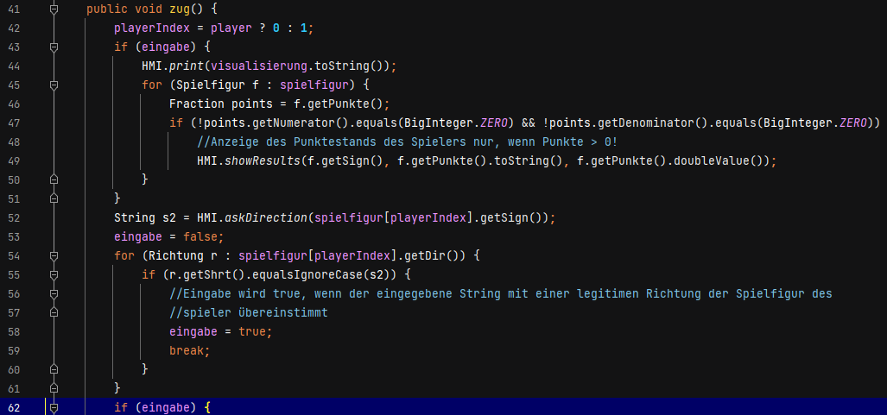
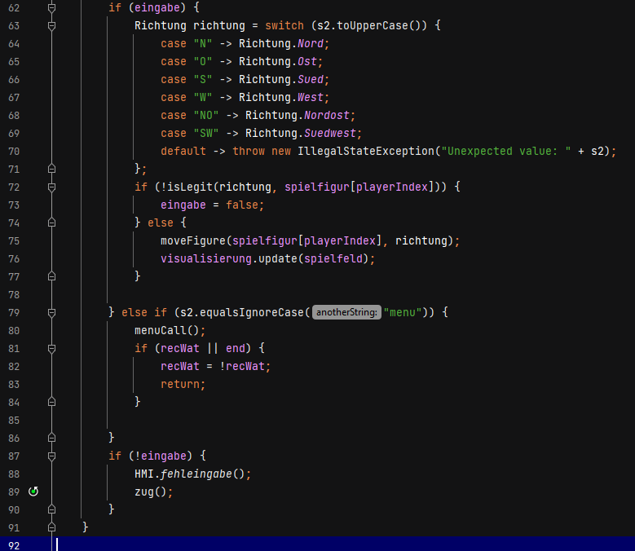
Controller: Zug Methode

Slide 7
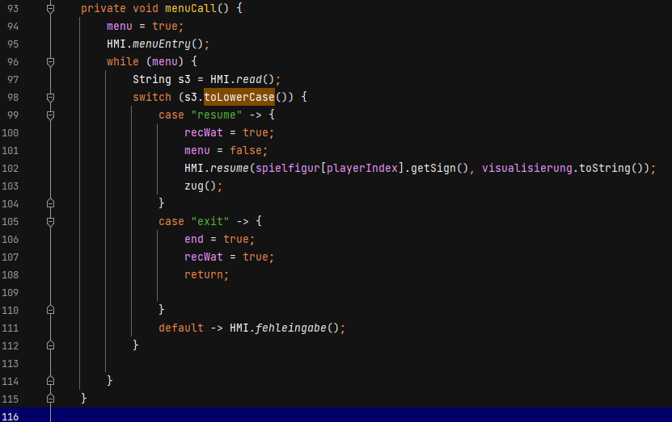
Controller: Menü

Slide 8
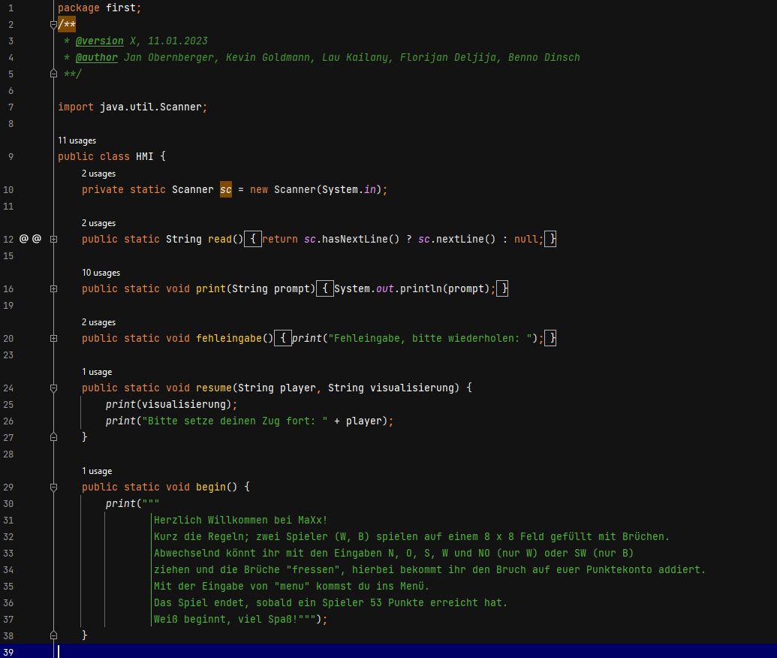
HMI (=Human Machine Interface)

Slide 9
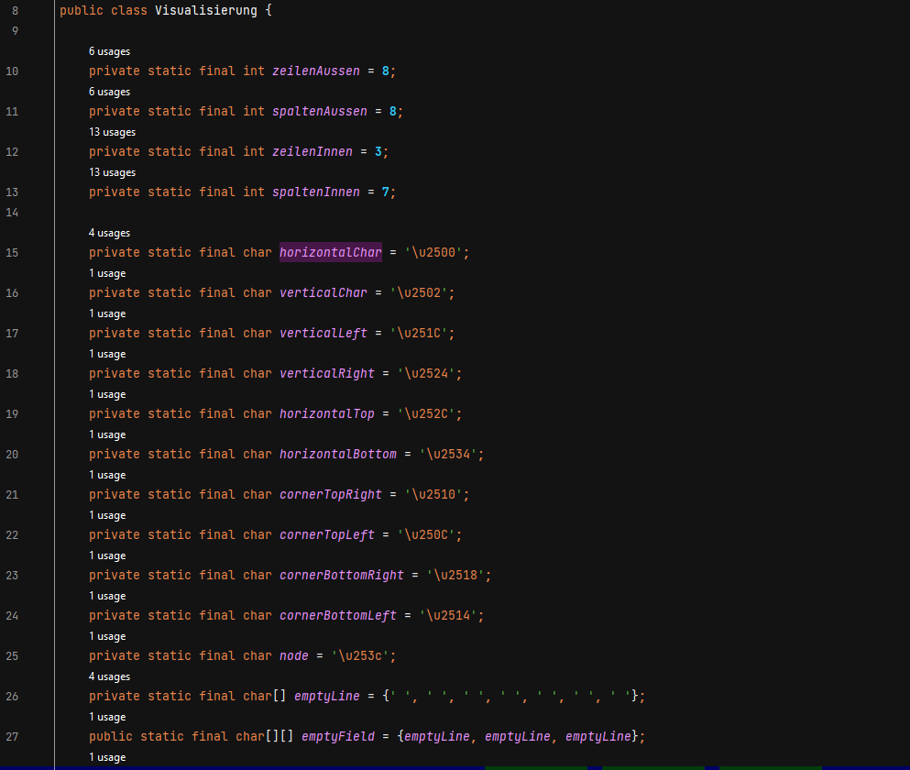
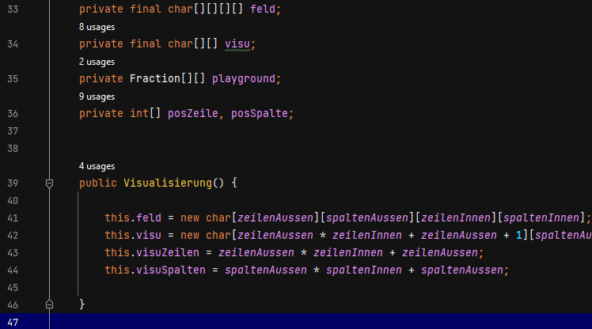


Visualisierung: Aufbau

Slide 10
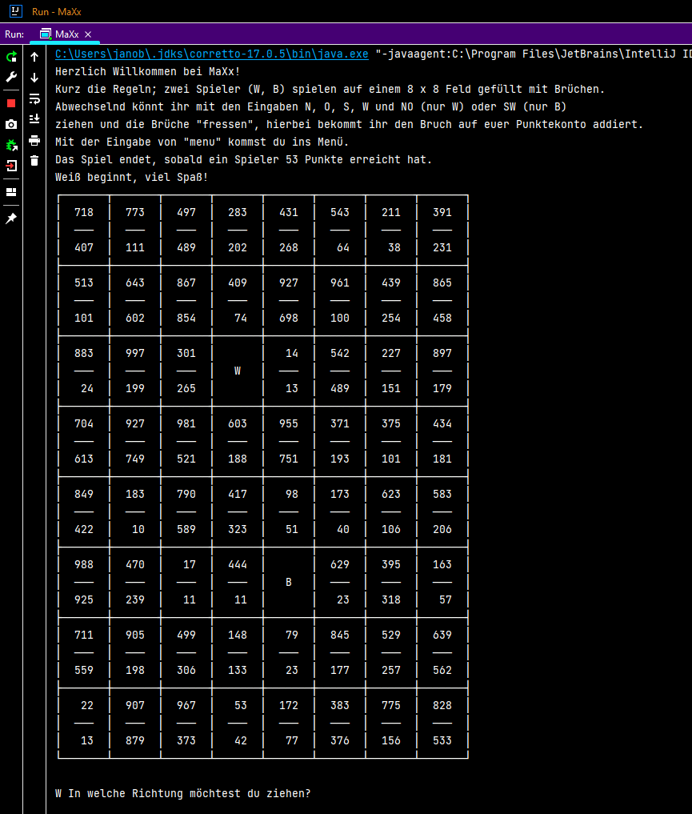

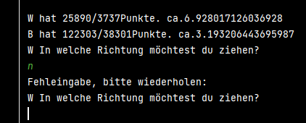



MaXx in der Konsole

